Slide 1
Bases de Datos
Dependencias Funcionales y Normalización de bases de datos relacionales

Slide 2
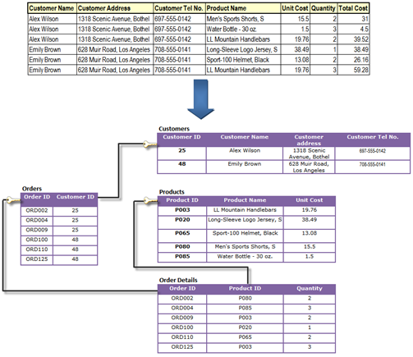
Que es el diseño de bases de datos relacionales
El agrupamiento de atributos para formar buenos esquemas de relaciones, en el nivel de almacenamiento.

Slide 3
Referidos a la semántica de los atributos de la Relación
Informalmente, cada tupla en una relación debería representar una entidad o una instancia de un relationship.
Solo llaves foráneas deben ser usadas para referirse a otras entidades
Atributos de entidades y relationships deben guardarse aparte tanto como sea posible.
El diseño del esquema debe ser tal que pueda ser explicado fácilmente relación por relación. La semántica de los atributos debe ser fácil de interpretar.

Slide 4
Referidos a la semántica de los atributos de la Relación
Atributos de diferentes entidades no se deberían mezclar en la misma relación
Considere la siguiente información:
estudiante | materias
E1 | POO, BD, SO
E2 | POO, INGLES

Slide 5
Referidos a la semántica de los atributos de la Relación
Considere la siguiente información:
Cómo se puede ver las tuplas representan varias entidades de materia.
Existe un GRUPO REPETITIVO en materias
PRIMERA FORMA NORMAL
Debe separarse el grupo REPETITIVO en otra tabla
estudiante | materias
E1 | POO, BD, SO
E2 | POO, INGLES

Slide 6
Descomposición
Partir esquema de la relación que tiene grupos repetitivos.
Una nueva tabla con el grupo repetitivo
Usar los conceptos de PK y FK para vincular la nueva tabla con la tabla original que se descompuso
Determinar si la relación entre las tablas es IDENTIFICANTE o NO IDENTIFICANTE

Slide 7
Referidos a la semántica de los atributos de la Relación
¿Entonces cómo se descompondrían dichas tuplas?
Dibuje un modelo de las nuevas tablas, indique PK, FK
estudiante | materias
E1 | POO, BD, SO
E2 | POO, INGLES

Slide 8
Referencias
Database System Concepts, 7th Ed.©Silberschatz, Korth and Sudarshan, 2019
https://www.udemy.com/database-design-and-management/learn/v4/content
https://www.visual-paradigm.com/support/documents/vpuserguide/3563/3564/85378_conceptual,l.html

